Slide 1
2016年佛山市医疗机构医用耗材及检验试剂集中采购
（采购文号：FSHCCG-2016）
限价报价和报价解密

Slide 2
报价原则
1、每条商品只允许有一个报价，任何有选择的报价将不予接受，商品的限价报价不得高于基准价和最近销售价格，网上竞价不得高于解密报价。
2、各供应商须严格按照规定时间进行网上报价和解密，不在规定时间内有效限价报价或有效解密的商品均视为放弃申报，不在规定时间内进行网上竞价的商品均视为默认解密报价为竞价报价，一切责任由供应商自行承担。

Slide 3
报价指南
1、供应商务必牢记自行设定的系统登陆密码和标书密码。标书密码为限价报价和报价解密的加密密码，一经设定无法修改，如遗忘此密码将无法解密，所有商品都将失去申报资格。
2、限价报价不得高于基准价和最近销售价格，基准价和最近销售价格都为空的商品，限价报价不受限制，网上竞价不得高于解密报价。报价价格为供应商对采购人的实际供应价。
3、供应商均应以人民币报价，单位为元。报价不得超过一百万。如果价格中包含小数部分，不得超过4位小数，如超过4位小数则自动四舍五入。
4、按照报价页面显示的“报价单位”进行报价。如试剂类“报价单位”为“ml”或“人份”，则供应商报价须报1ml或1人份的价格。
注意：
（1）报价只填英文状态的数字，如“168.88”，请勿写成以下形式：“168.88元”、“168。88”；
（2）报价填写“0”代表该商品免费提供，不等同于放弃报价；
（3）报价时，必须当前页操作完毕后才能点击“保存本页”按钮进行保存，如当前页仍有商品未操作（即未填报价格也未勾选“是否放弃”）则无法保存，建议每页显示的商品条数不宜过多，以免增加操作难度。

Slide 4
报价指南
5、对于由多个组件商品组成的组套商品，供应商只需对单个组件商品分别进行报价。例如：每套人工关节的各组件商品价格之和等于该套人工关节的价格，系统将自动生成该套人工关节的价格。
6、在限价报价规定的时间内，可对报价做任意调整，但报价不得高于基准价和最近销售价格。在网上竞价规定的时间内，可对报价做任意调整，但报价不得高于解密报价。
7、申报期间填报的“最近销售价格”，不作为供应商的网上报价，须按要求网上报价。
8、对某个商品放弃报价的，必须在相应商品信息的“是否放弃”栏进行勾选。
注意：
（1）在“是否放弃”栏进行勾选，不是选中该商品信息填写报价的意思，勾选需谨慎，如不放弃，切勿勾选；
（2）对于由多个组件商品组成的组套商品，如对其中的商品放弃报价，则该商品所涉及的所有组套商品都会自动放弃报价。

Slide 5
报价指南
9、由于计算机缓存问题，会导致出现“价格(元)”栏有显示价格，但实际上没有保存在系统中的情况，故每页操作完毕后必须注意保存。
10、点击“保存本页”失败后，“价格(元)”栏所显示的价格实际上没有保存在系统中，需重新按正确的操作方法进行报价并保存。
11、为确保报价结果已经准确无误保存在系统中，各供应商务必在报价完毕后，分别选择“未报价”、“已报价”、“已放弃”状态点击“查询”，进行再次检查确认。
12、供应商在报价前务必仔细阅读报价指南、报价原则，按内容所述进行报价，避免出现报价错误。

Slide 6
一、限价报价

Slide 7
限价报价时间
2016年7月11日（星期一）上午9:00—2016年7月14日（星期四）上午9:00。

Slide 8
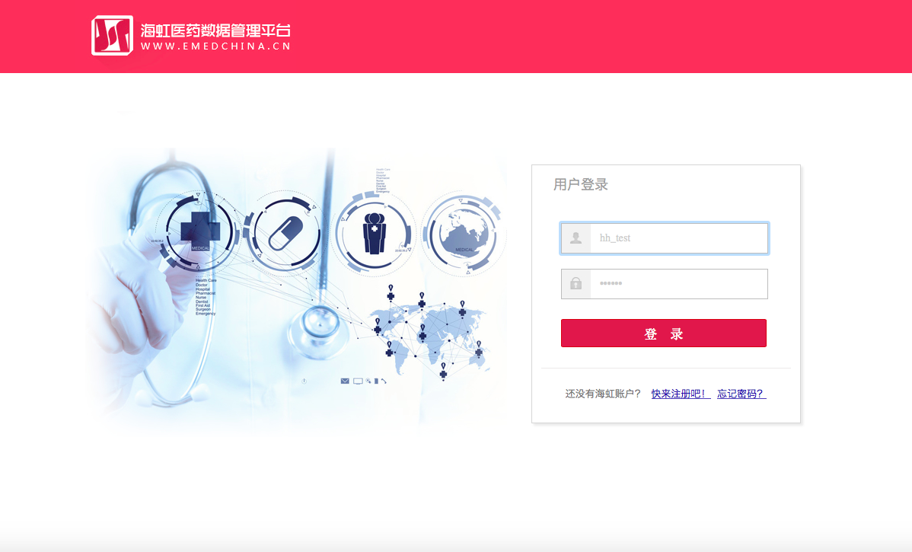
登陆网址：http://smix.emedchina.cn
输入用户名及密码，点击“登录”。

Slide 9
点击“项目产品报价”。

Slide 10
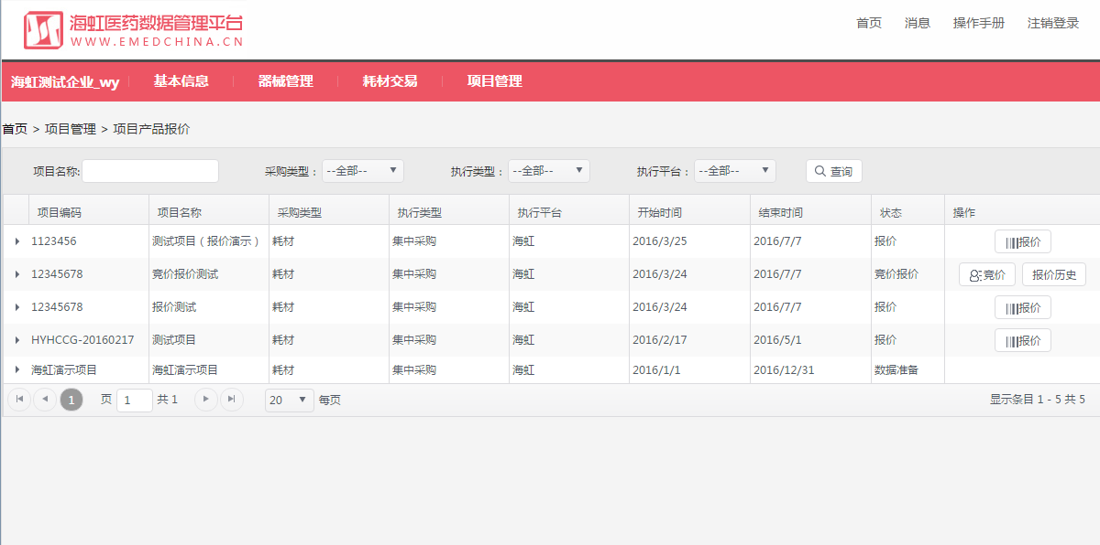
选择项目，
点击“报价”。

Slide 11
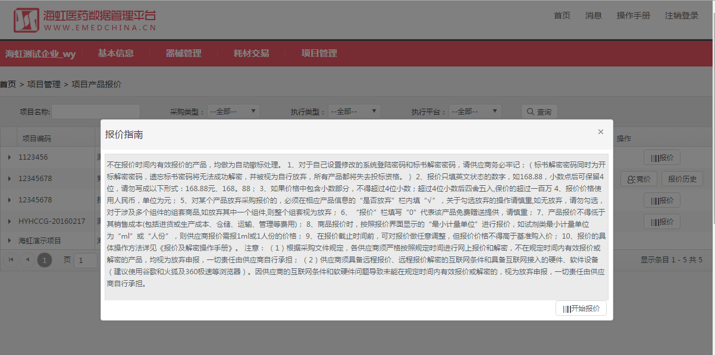
注意：报价指南内容以系统为准！
阅读完报价指南后
点击“开始报价”。

Slide 12
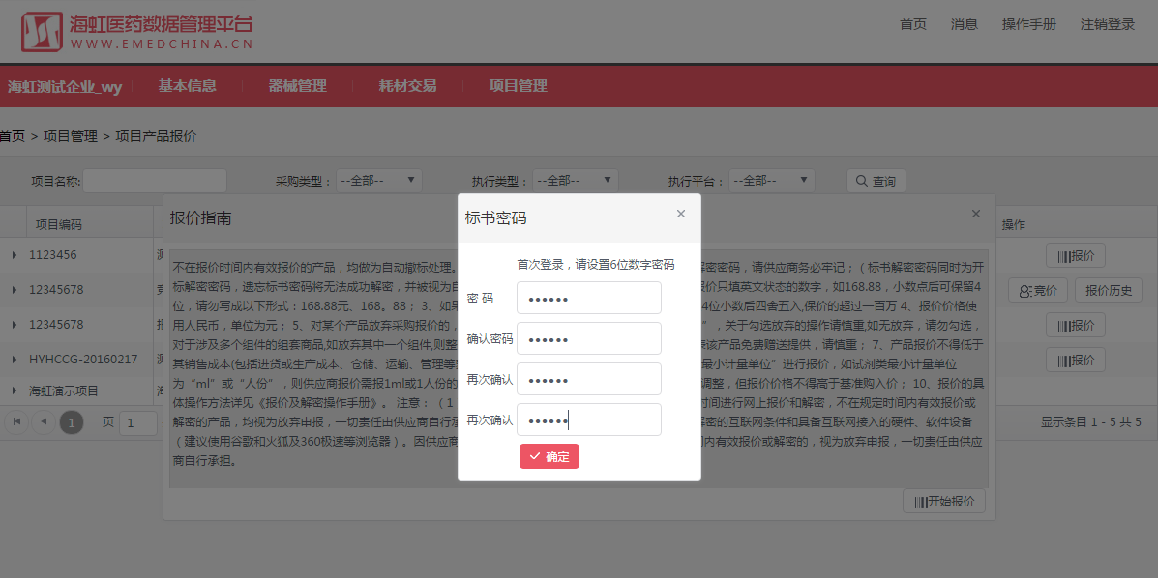
注意：供应商务必牢记自行设定的系统登陆密码和标书密码。标书密码为限价报价和报价解密的加密密码，一经设定无法修改，如遗忘此密码将无法解密，所有商品都将失去申报资格。
首次报价，须自行输入4次相同的标书密码，点击“确定”（务必牢记，一经设定无法修改，一旦遗失无法找回）。注意：输入密码后，必须使用鼠标点击“确定”，请勿使用键盘回车按键，否则将返回上一页。

Slide 13
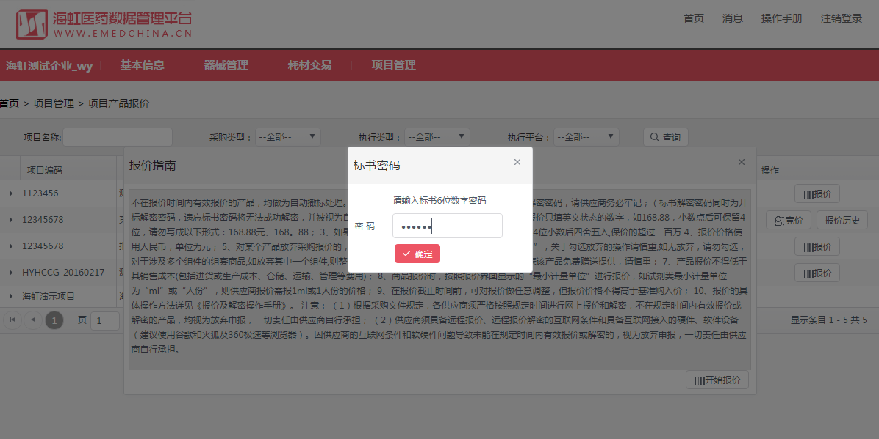
再次输入相同的标书密码，点击“确定”。
注意：输入密码后，必须使用鼠标点击“确定”，请勿使用键盘回车按键，否则将返回上一页。

Slide 14
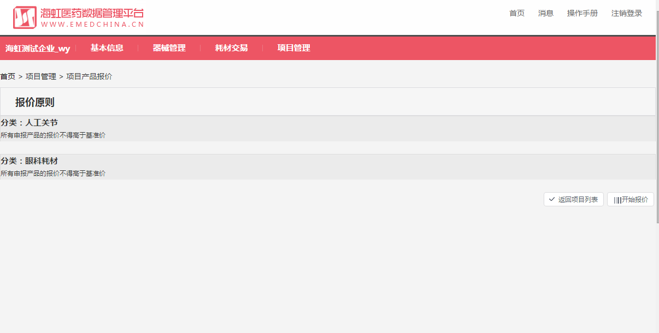
注意：报价原则内容以系统为准！
阅读完报价原则后，
点击“开始报价”。

Slide 15
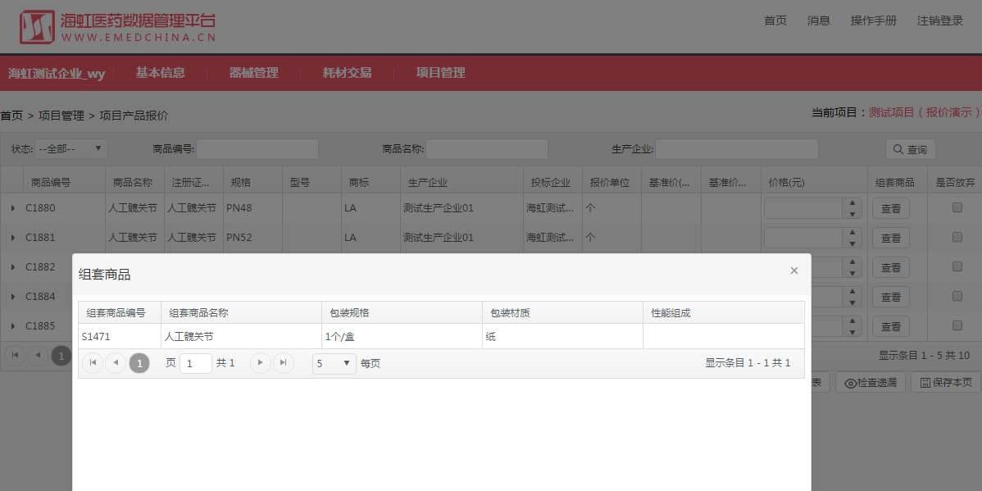
按“报价单位”进行报价。
点击“查看”。
点击“查看”后，查看组件商品涉及的组套商品信息。

Slide 16
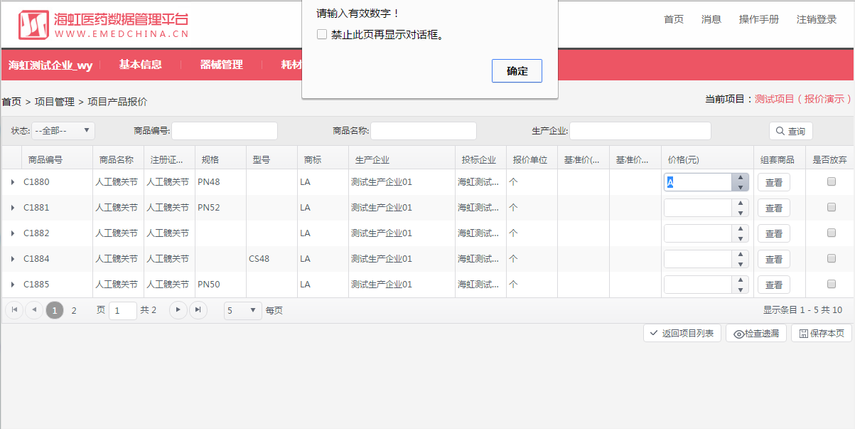
报价只填英文状态的数字，格式不符将有提醒。

Slide 17
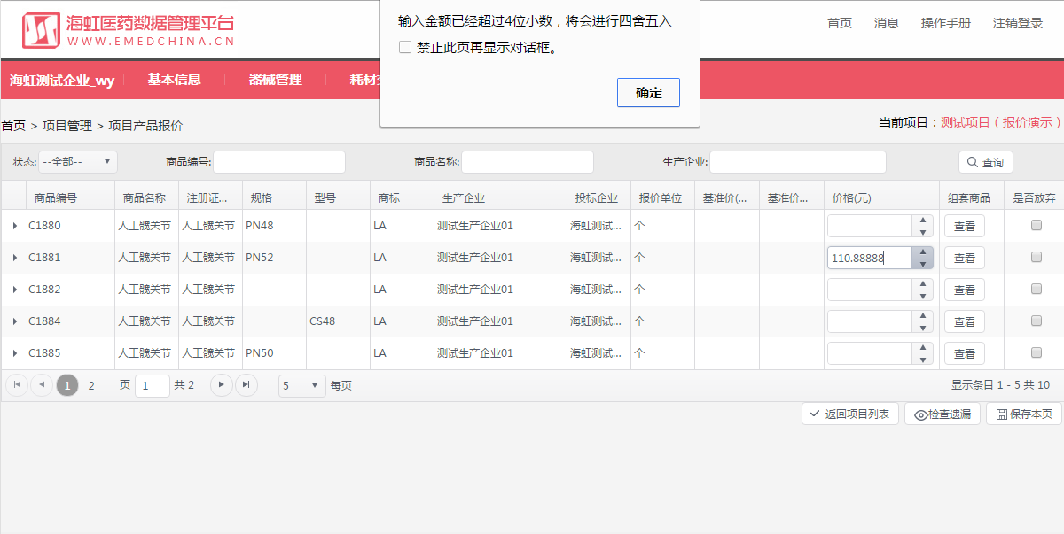
报价不得超过4位小数，如超过4位小数则自动四舍五入。

Slide 18
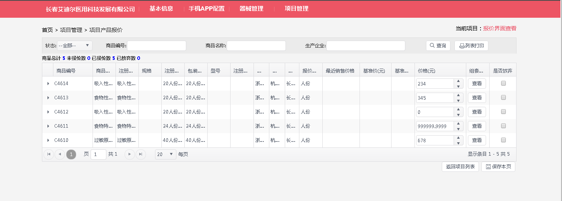
报价不得高于基准价和最近销售价格，基准价和最近销售价格都为空的商品，限价报价不受限制。
报价填写“0”代表该商品免费提供，不等同于放弃报价。
报价不得超过
一百万。
对于由多个组件商品组成的组套商品，供应商只需对单个组件商品分别进行报价。
本页填报完毕，点击“保存本页”。

Slide 19
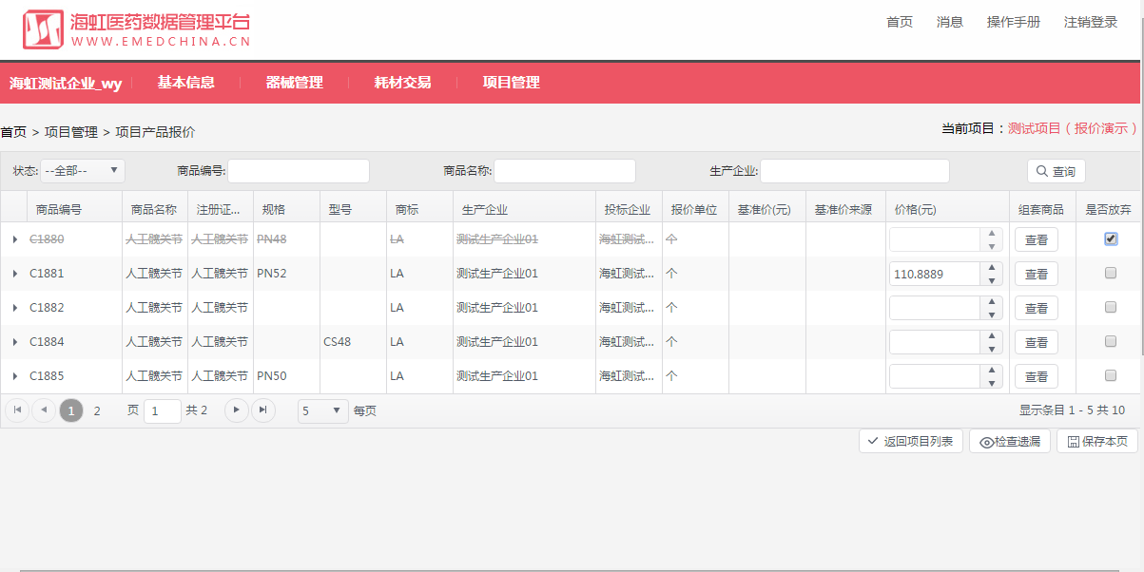
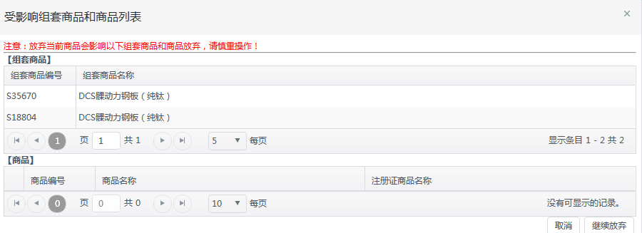
注意：在“是否放弃”栏进行勾选，不是选中该商品信息填写报价的意思，勾选需谨慎，如不放弃，切勿勾选。
放弃报价时需勾选。
对于由多个组件商品组成的组套商品，如对其中的商品放弃报价，则该商品所涉及的所有组套商品都会自动放弃报价。
“检查遗漏”功能已改为页面直接显示的形式，详见本ppt第21页。

Slide 20
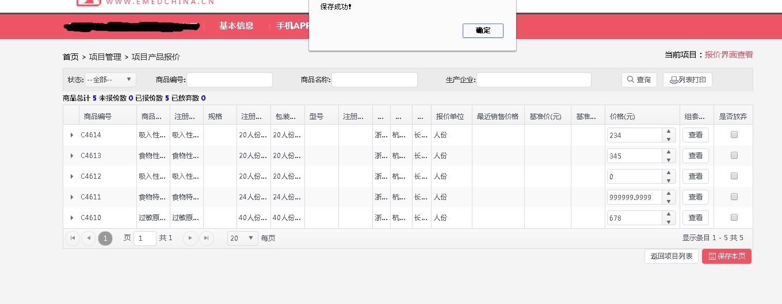
系统提示保存成功，
点击“确定。”
本页填报完毕，点击翻页报价。
注意：报价时，必须当前页操作完毕后才能点击“保存本页”按钮进行保存，如当前页仍有商品未操作（即未填报价格也未勾选“是否放弃”）则无法保存，建议每页显示的商品条数不宜过多，以免增加操作难度。

Slide 21
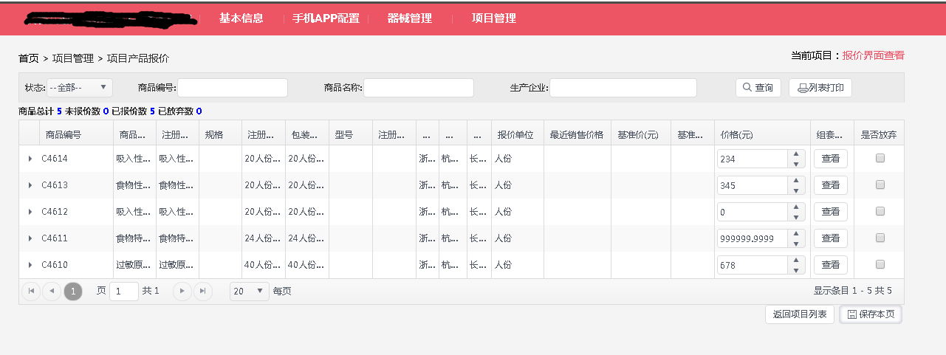
检查报价情况（原右下方的“检查遗漏”功能已改为页面左上方直接显示的形式）。

Slide 22
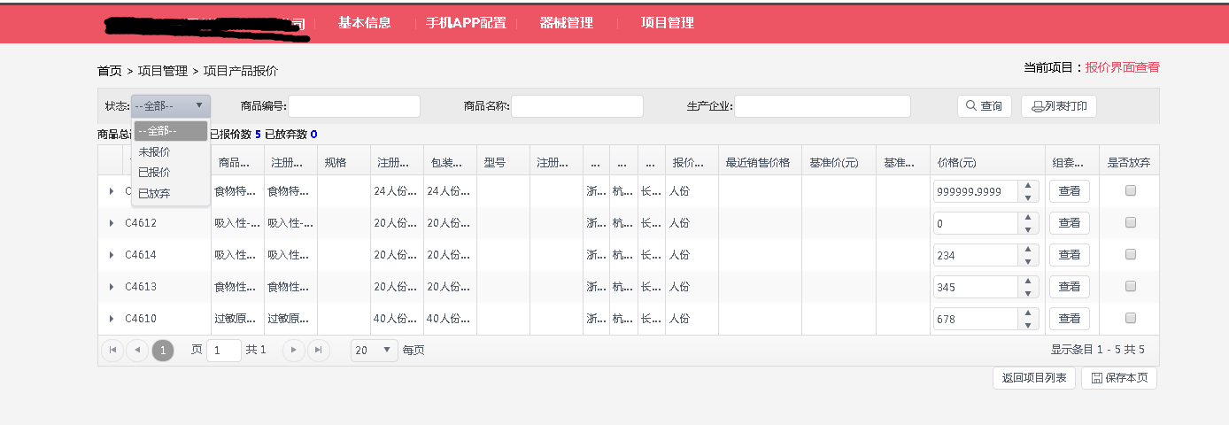
为确保报价结果已经准确无误保存在系统中，各供应商务必在报价完毕后，分别选择“未报价”、“已报价”、“已放弃”状态点击“查询”，进行再次检查确认。

Slide 23
如需递交纸质报价表，点击【列表打印】，下载pdf并打印。

Slide 24
关于纸质报价表
1、供应商可打印纸质报价表，并在报价解密前（即2016年7月14日（星期四）上午11:00时前，截止时监指委办公室将现场监督）递交。解密成功的，报价以网上电子报价表的内容为准；解密失败的，在现场监督人员的监督下，以纸质报价表为准进行现场录入；供应商解密失败但未递交纸质报价表的，以及不在规定时间内有效报价或有效解密的，均视为放弃申报。
2、纸质报价表为非必需文件，供应商可根据自身情况决定是否递交。如需递交，纸质报价表须每页加盖供应商公章及骑缝章后密封，并在所有封口处加盖供应商公章，由供应商的被授权人甲或乙持本人身份证原件，在报价解密前（即2016年7月14日（星期四）上午11:00时前，截止时监指委办公室将现场监督），到广东海虹药通电子商务有限公司佛山分公司现场递交，否则不予受理。供应商递交的纸质报价表将于2016年7月14日（星期四）上午11:00时正交监督人员封存。
3、注意：
1、纸质报价表须按上述方法通过系统进行打印，格式不符的纸质报价表视为无效。
2、供应商须自行确保纸质报价表的打印结果与网上报价结果一致，否则一切责任由供应商自行承担。

Slide 25
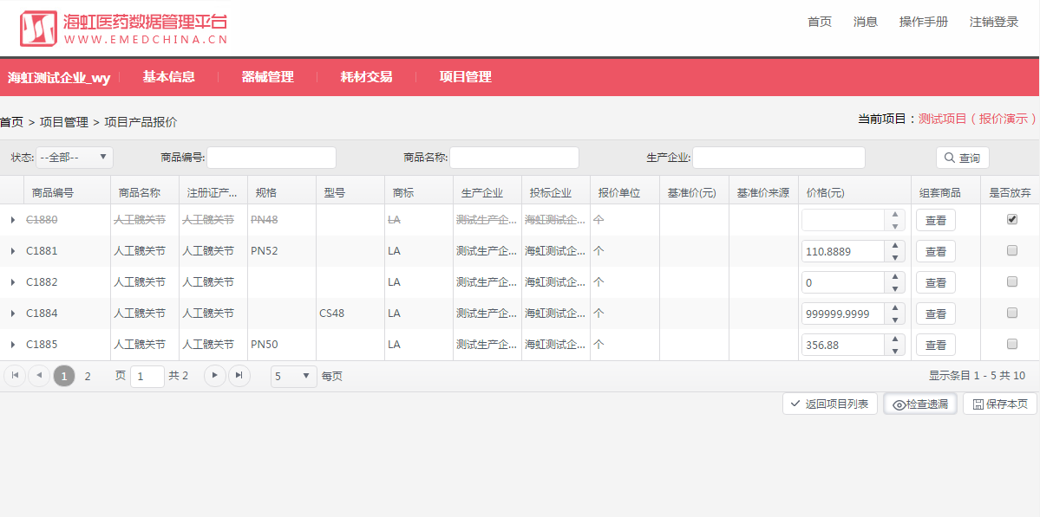
全部报价完毕退出系统，
点击“注销登录”。

Slide 26
二、限价解密

Slide 27
报价解密时间
2016年7月14日（星期四）上午11:00—15:00。
各供应商须严格按照规定时间进行网上报价和解密，不在规定时间内有效限价报价或有效解密的商品，均视为放弃申报，一切责任由供应商自行承担。

Slide 28
登陆网址：http://smix.emedchina.cn
输入用户名及密码，点击“登录”。

Slide 29
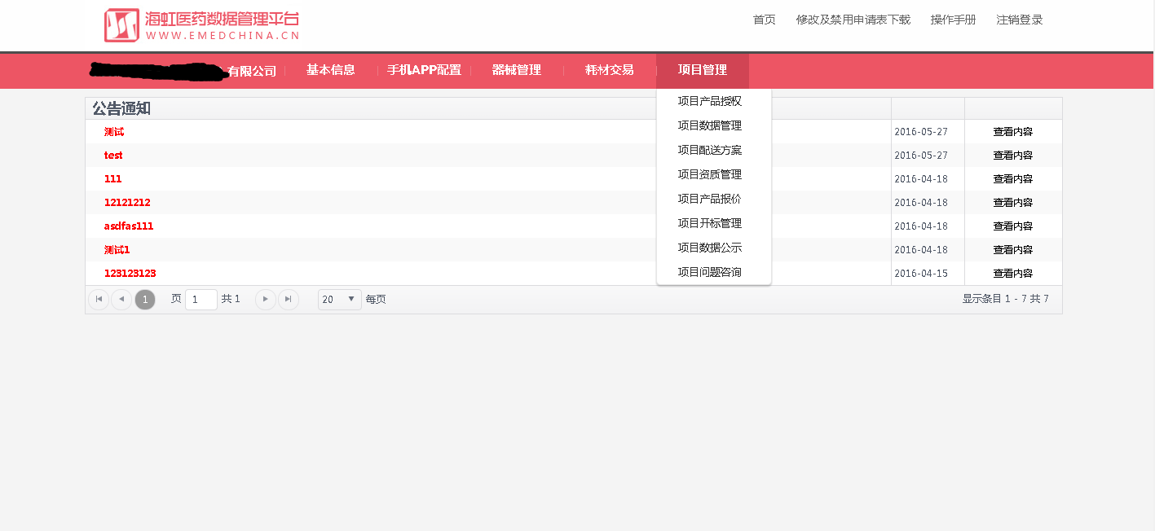
点击“项目开标管理”。

Slide 30
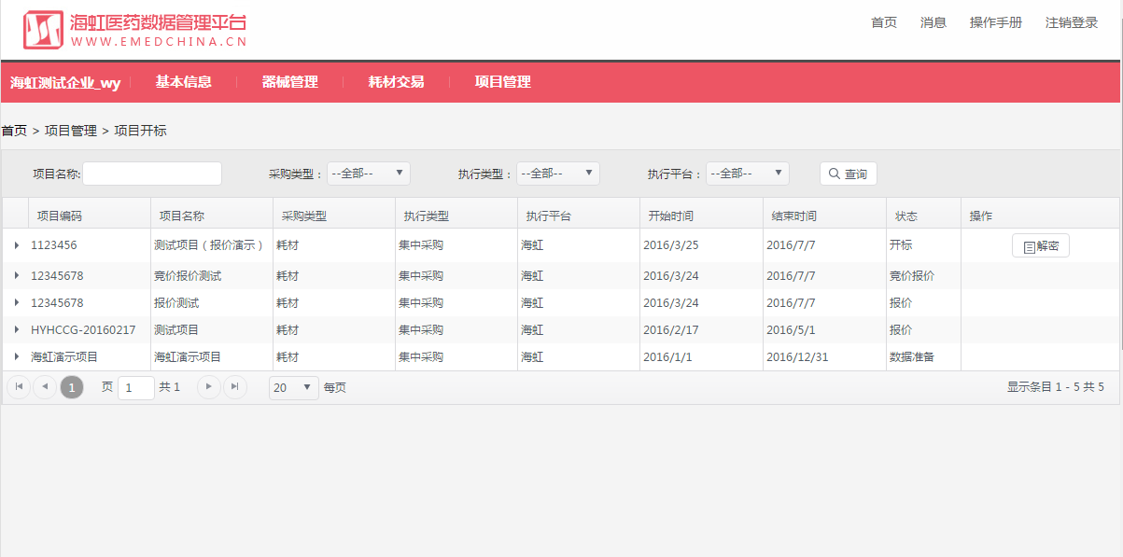
选择项目，
点击“解密”。

Slide 31
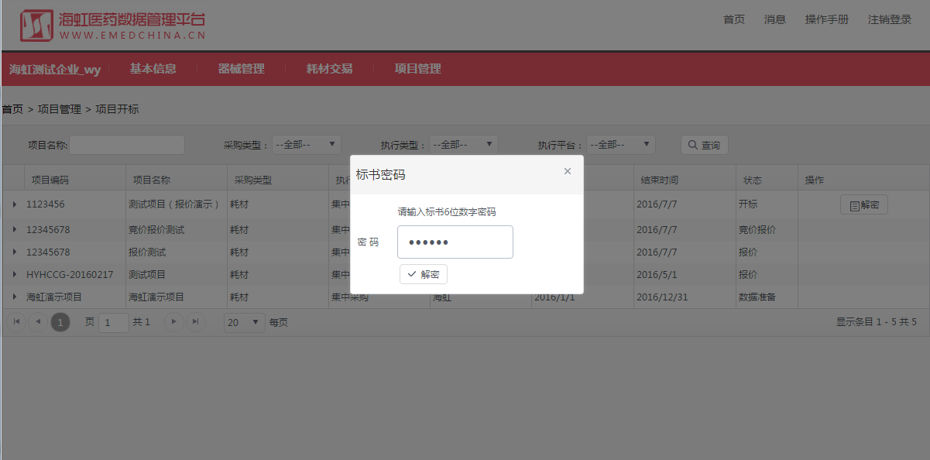
注意：供应商务必牢记自行设定的系统登陆密码和标书密码。标书密码为限价报价和报价解密的加密密码，一经设定无法修改，如遗忘此密码将无法解密，所有商品都将失去申报资格。
输入标书密码，点击“解密”（务必牢记，一旦遗失，无法找回）。注意：输入密码后，必须使用鼠标点击“解密”，请勿使用键盘回车按键，否则将返回上一页。

Slide 32
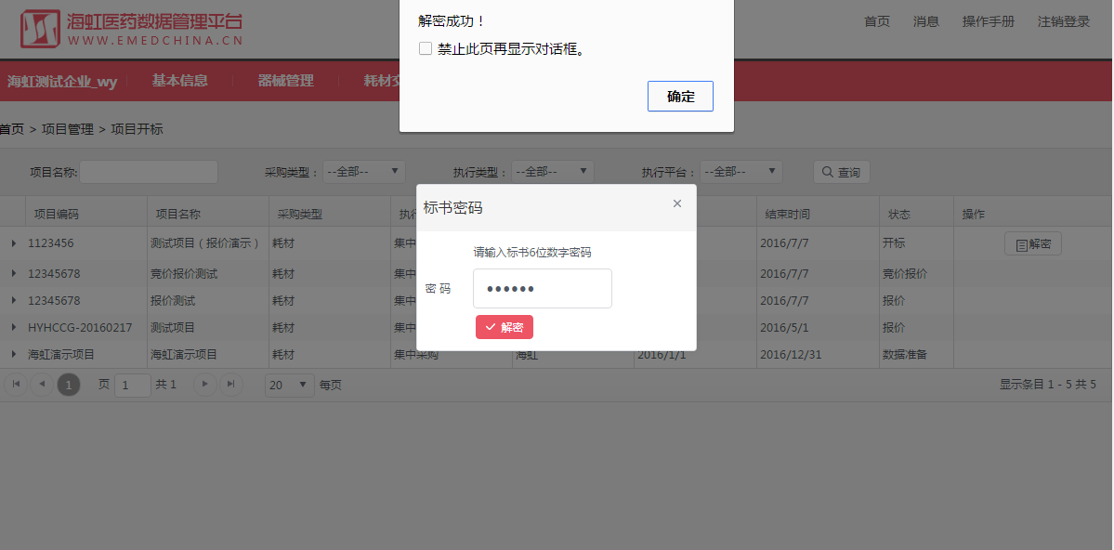
解密成功，
点击“确定”。

Slide 33
三、报价解密结果公布

Slide 34
报价解密结果公布时间
报价解密后，随时留意http://fs.emedchina.cn耗材信息发布栏目的通知。

Slide 35
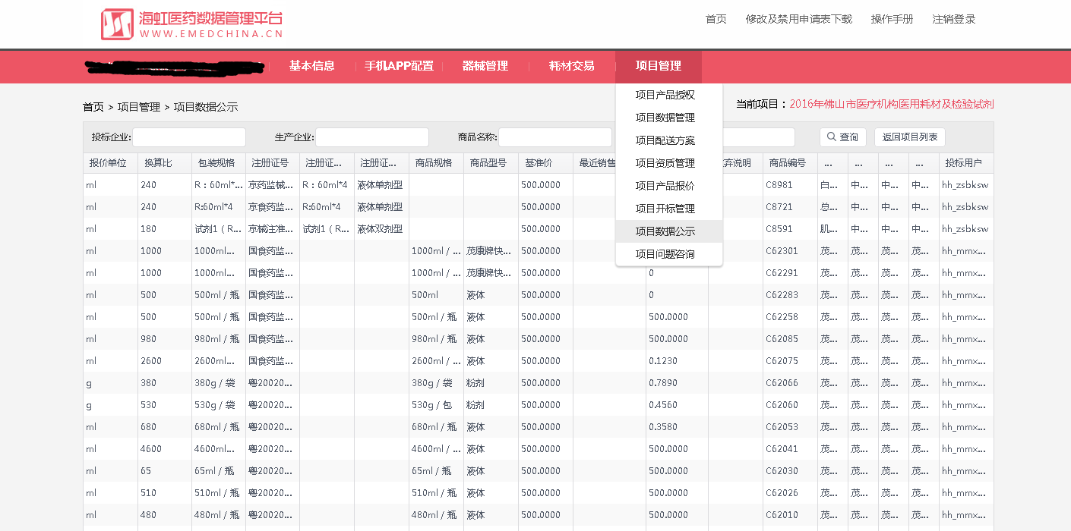
点击“项目数据公示”。

Slide 36
点击“解密公布”。

Slide 37
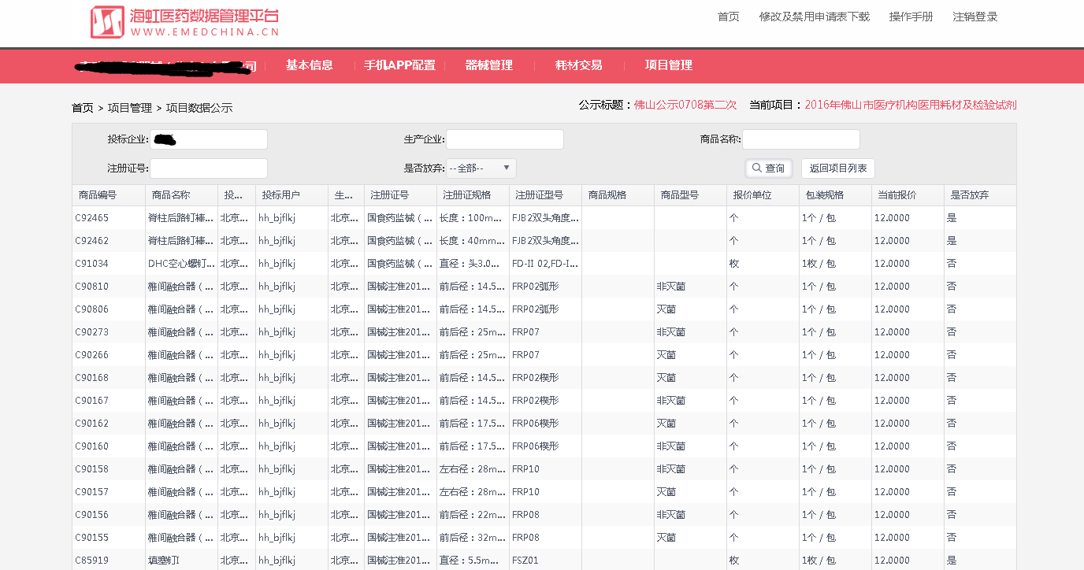

Slide 38
四、其它注意事项

Slide 39
其它注意事项
1、供应商须具备远程报价及远程报价解密的互联网条件和必要的计算机软硬件（由于不同浏览器存在兼容性问题，如在用的浏览器影响正常浏览或操作，建议使用最新版的谷歌浏览器或IE10浏览器）。因供应商的互联网条件和计算机软硬件问题，不在规定时间内有效限价报价或有效解密的商品均视为放弃申报，不在规定时间内进行网上竞价的商品均视为默认解密报价为竞价报价，一切责任由供应商自行承担。
2、供应商由于自身原因对限价报价或报价解密造成的影响，由供应商自行承担责任。
3、报价解密后，供应商须随时留意http://fs.emedchina.cn耗材信息发布栏目的通知，我司将在网上公布报价解密结果。
4、我司提供的短信、电话服务，仅作为温馨提醒，供应商须随时留意http://fs.emedchina.cn耗材信息发布栏目的通知，并保持手机（电话、短信）通讯畅通，确保工作顺利进行。

Slide 40
其它注意事项
5、联系方式：
联系人：钟先生、林先生
申报咨询电话：0757－83636010、83636083
技术联系人：谭先生、彭先生
技术咨询电话：18988525904、0757－83636078

